Slide 1
MEMAHAMI PARADIGMA
KEILMUAN DI PTKI
KAMARUZZAMAN BUSTAMAM AHMAD
Paradigma Keilmuan • PTKI

Slide 2
EVOLUSI SUMBER ILMU PENGETAHUAN
Sumber Ilmu Pengetahuan | Metode | Level Pengetahuan | Bentuk Masyarakat
Intuisi | Pengalaman Batin | Naratif | Tradisional
Alam | Observasi Alam | Teoritis | Modern
Bahasa / Matematika | Analisis Simbol | Diskursif | Post-Modern
AI | Komputasi Data | Prediktif | Planetary
Perubahan sumber pengetahuan membentuk cara manusia memahami realitas

Slide 3
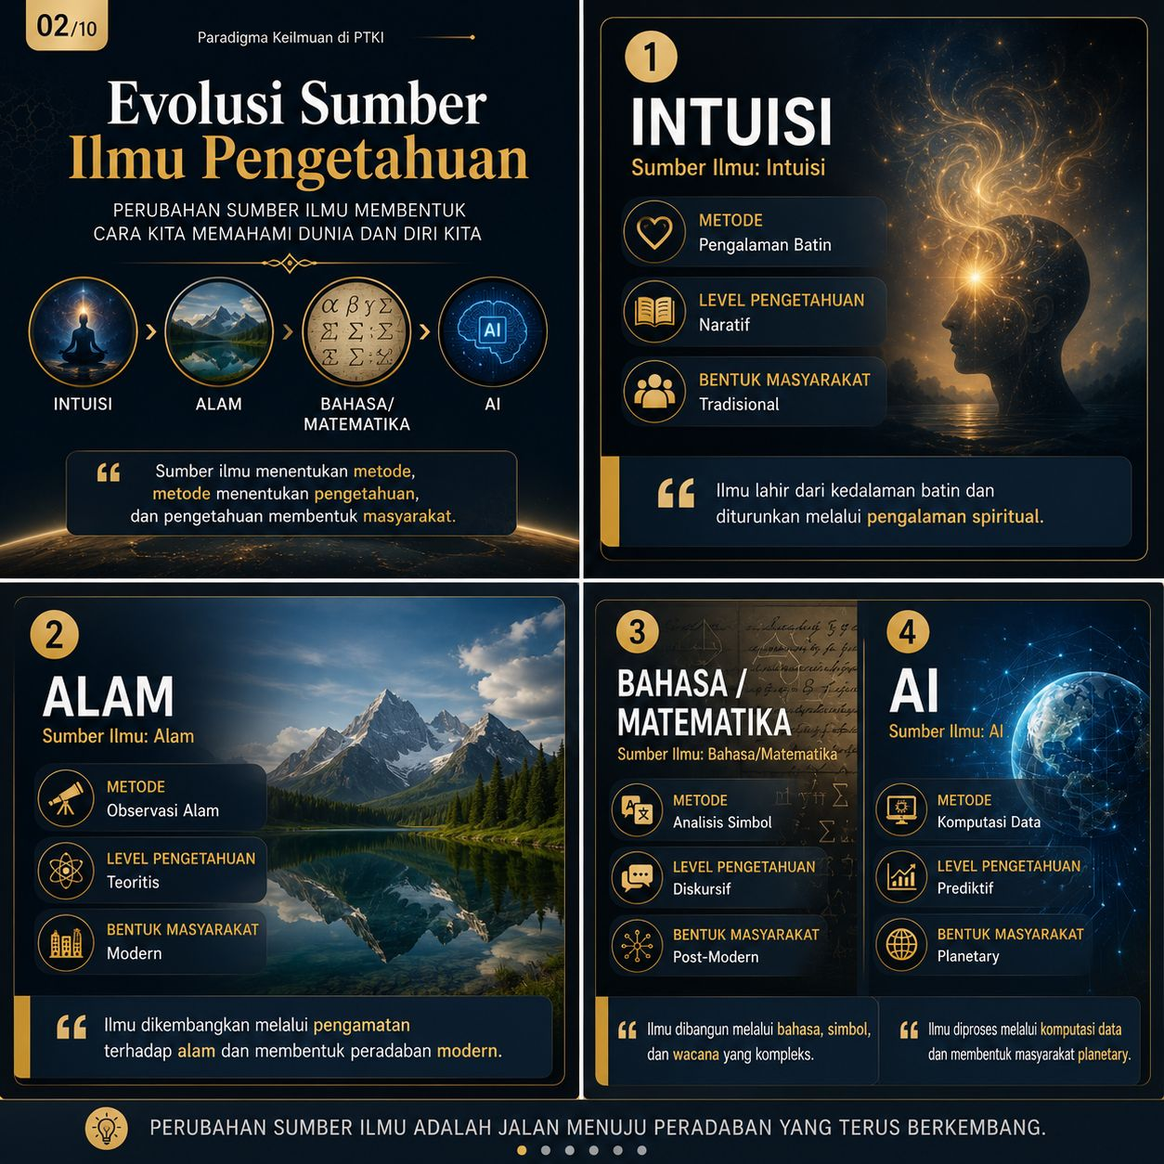
EVOLUSI SUMBER ILMU PENGETAHUAN
Sumber Ilmu Pengetahuan | Metode | Level Pengetahuan | Bentuk Masyarakat
Intuisi | Pengalaman Batin | Naratif | Tradisional
Alam | Observasi Alam | Teoritis | Modern
Bahasa / Matematika | Analisis Simbol | Diskursif | Post-Modern
AI | Komputasi Data | Prediktif | Planetary
Perubahan sumber pengetahuan membentuk cara manusia memahami realitas

Slide 4
EVOLUSI STUDI ISLAM DI INDONESIA
Perubahan cara memahami, mengkritisi, membangun paradigma, hingga produksi pengetahuan berbasis AI
☰
FASE I
Normatif
Hafalan
Praktik
Teks
◯
FASE II
Ilmu Sosial
Teori Sosial
Analisis
Kritik
◇
FASE III
Humaniora
Dekonstruksi
Tradisi
Budaya
◎
FASE IV
Paradigma
Integrasi
Interkoneksi
Ilmu
✦
FASE V
AI Based
AI Tools
Data
Produksi Ilmu
Normatif → Sosial-Kritis → Dekonstruksi → Paradigma Keilmuan → AI Based Knowledge

Slide 5
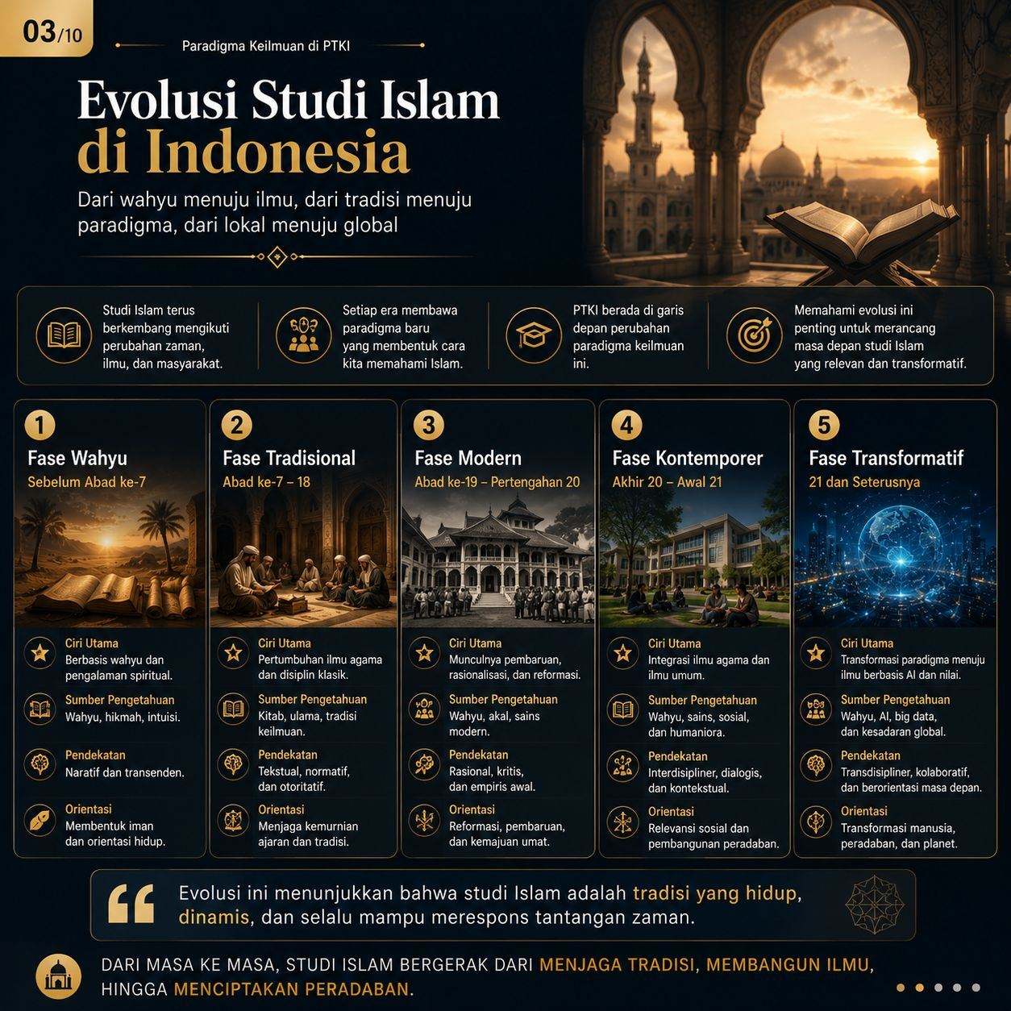

Slide 6
EMPAT PARADIGMA KEILMUAN DI PTKI
ISLAMISASI ILMU
Tokoh: Al-Attas, Al-Faruqi
Sumber: Wahyu & Adab
Tujuan: Rekonstruksi ilmu dalam kerangka Islam
INTEGRASI ILMU
Tokoh: Azyumardi Azra
Sumber: Wahyu + Alam
Tujuan: Penyatuan agama dan sains modern
INTERKONEKSI ILMU
Tokoh: M. Amin Abdullah
Sumber: Dialog lintas ilmu
Tujuan: Jejaring agama, sosial, dan alam
FRIKATIFISASI ILMU
Tokoh: KBA
Sumber: Ruhani, zikir, kesadaran
Tujuan: Ilmu yang menghidupkan kesadaran

Slide 7
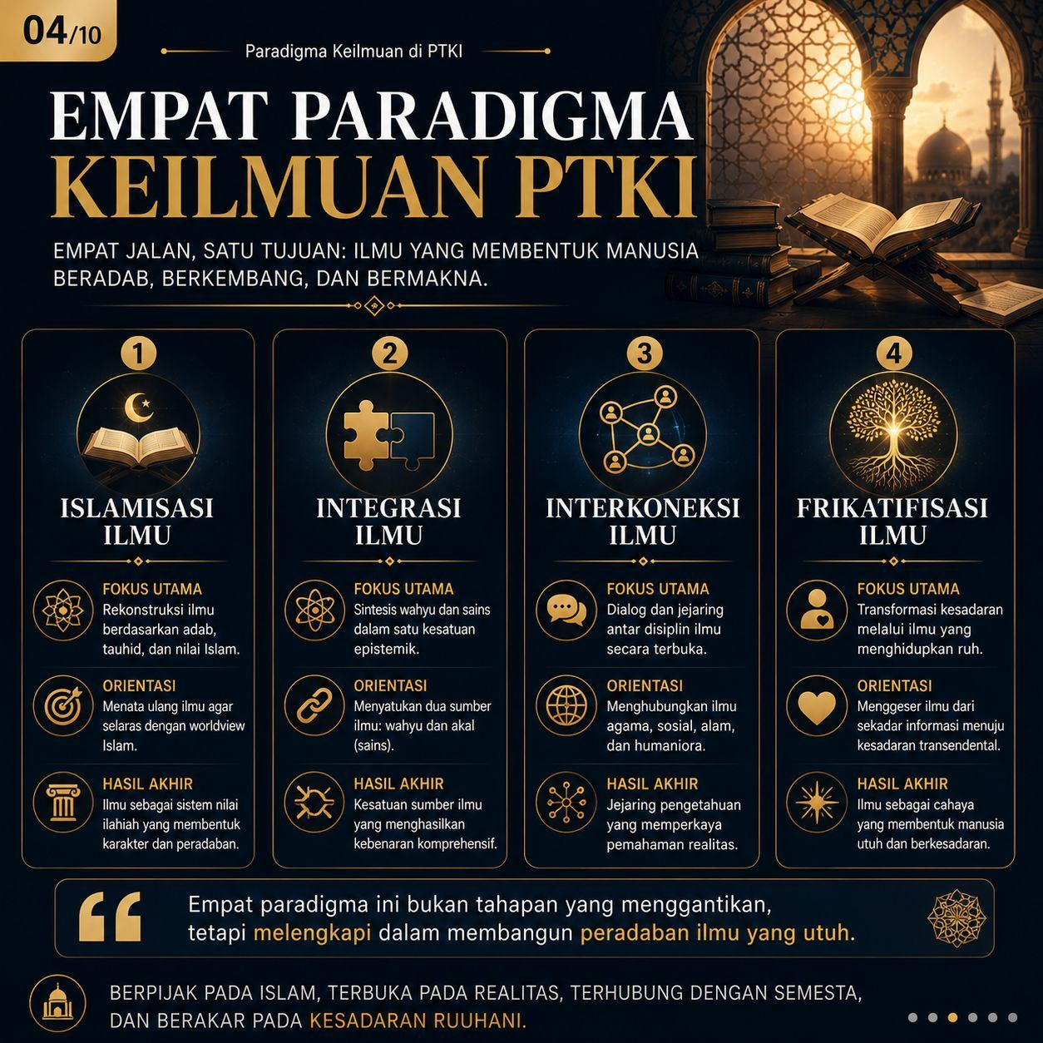

Slide 8
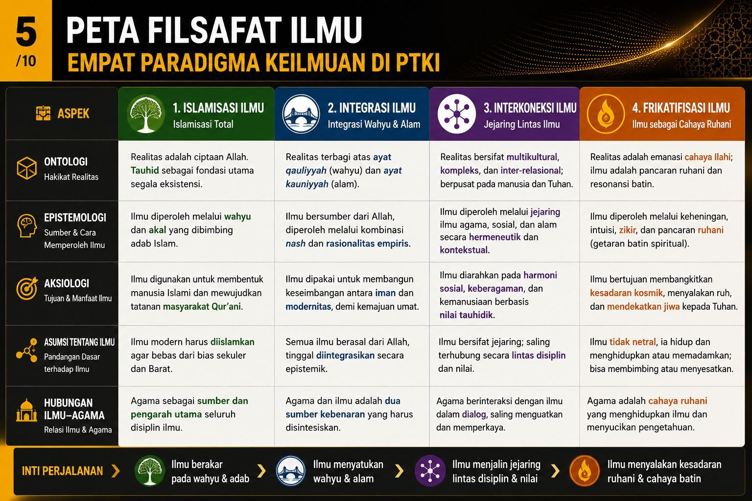

Slide 9
KESIMPULAN: PERGESERAN PARADIGMA KEILMUAN
Dari rekonstruksi ilmu menuju integrasi, jejaring, dan transformasi kesadaran
Aspek | Islamisasi Ilmu | Integrasi Ilmu | Interkoneksi Ilmu | Frikatifisasi Ilmu
Basis | Adab Tauhid Nilai Islam | Wahyu + Sains | Agama Sosial Alam | Ruhani Zikir Kesadaran
Orientasi | Rekonstruksi keilmuan | Sintesis Epistemik | Dialog Lintas Ilmu | Transformasi Kesadaran
Posisi Ilmu | Sistem nilai ilahiah | Kesatuan sumber ilmu | Jejaring pengetahuan | Cahaya yang menghidupkan
Arah | Islamisasi pengetahuan | Penyatuan keilmuan | Keterhubungan makna | Resonansi ruhani
Islamisasi → Integrasi → Interkoneksi → Frikatifisasi: Evolusi Paradigma Keilmuan PTKI

Slide 10

MEMAHAMI PARADIGMA
KEILMUAN DI PTKI
KAMARUZZAMAN BUSTAMAM AHMAD
Paradigma Keilmuan • PTKI

Slide 11
EVOLUSI SUMBER ILMU PENGETAHUAN
Sumber Ilmu Pengetahuan | Metode | Level Pengetahuan | Bentuk Masyarakat
Intuisi | Pengalaman Batin | Naratif | Tradisional
Alam | Observasi Alam | Teoritis | Modern
Bahasa / Matematika | Analisis Simbol | Diskursif | Post-Modern
AI | Komputasi Data | Prediktif | Planetary
Perubahan sumber pengetahuan membentuk cara manusia memahami realitas

Slide 12
EVOLUSI SUMBER ILMU PENGETAHUAN
Sumber Ilmu Pengetahuan | Metode | Level Pengetahuan | Bentuk Masyarakat
Intuisi | Pengalaman Batin | Naratif | Tradisional
Alam | Observasi Alam | Teoritis | Modern
Bahasa / Matematika | Analisis Simbol | Diskursif | Post-Modern
AI | Komputasi Data | Prediktif | Planetary
Perubahan sumber pengetahuan membentuk cara manusia memahami realitas

Slide 13
EVOLUSI STUDI ISLAM DI INDONESIA
Perubahan cara memahami, mengkritisi, membangun paradigma, hingga produksi pengetahuan berbasis AI
☰
FASE I
Normatif
Hafalan
Praktik
Teks
◯
FASE II
Ilmu Sosial
Teori Sosial
Analisis
Kritik
◇
FASE III
Humaniora
Dekonstruksi
Tradisi
Budaya
◎
FASE IV
Paradigma
Integrasi
Interkoneksi
Ilmu
✦
FASE V
AI Based
AI Tools
Data
Produksi Ilmu
Normatif → Sosial-Kritis → Dekonstruksi → Paradigma Keilmuan → AI Based Knowledge

Slide 15
EMPAT PARADIGMA KEILMUAN DI PTKI
ISLAMISASI ILMU
Tokoh: Al-Attas, Al-Faruqi
Sumber: Wahyu & Adab
Tujuan: Rekonstruksi ilmu dalam kerangka Islam
INTEGRASI ILMU
Tokoh: Azyumardi Azra
Sumber: Wahyu + Alam
Tujuan: Penyatuan agama dan sains modern
INTERKONEKSI ILMU
Tokoh: M. Amin Abdullah
Sumber: Dialog lintas ilmu
Tujuan: Jejaring agama, sosial, dan alam
FRIKATIFISASI ILMU
Tokoh: KBA
Sumber: Ruhani, zikir, kesadaran
Tujuan: Ilmu yang menghidupkan kesadaran

Slide 18
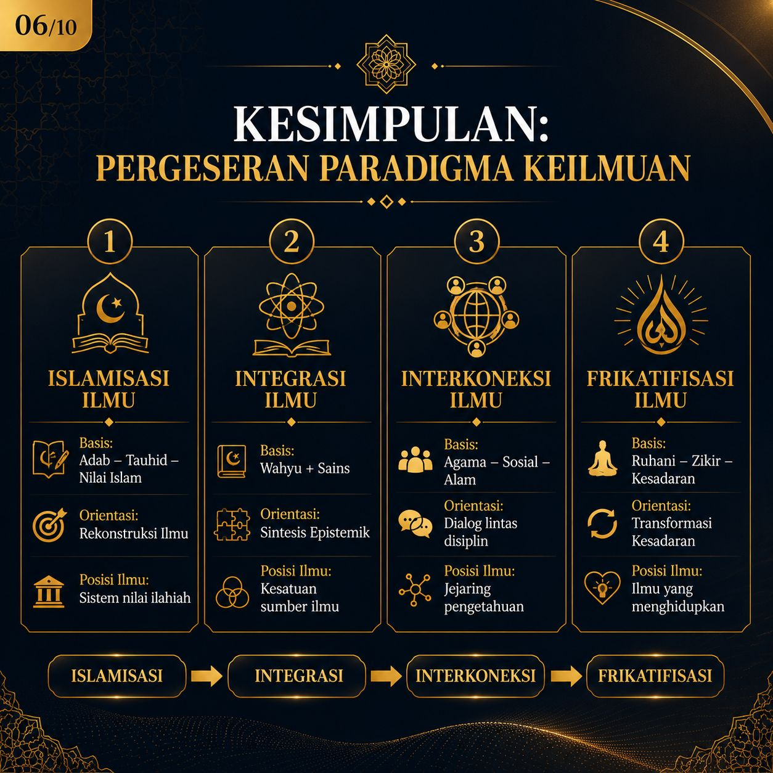

Slide 19
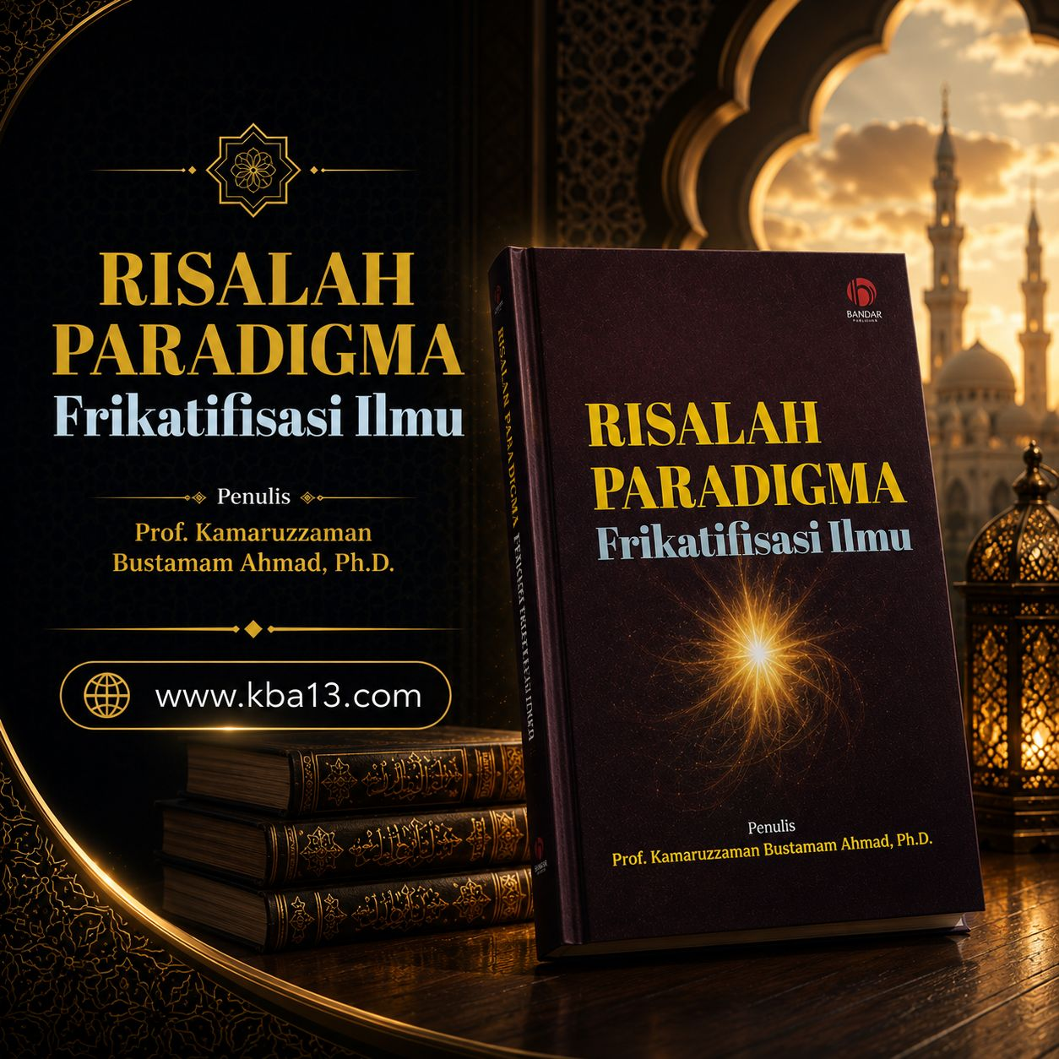

Slide 20
DARI MANA KITA MULAI?
INTUISI
Tradisional
Naratif
ALAM
Modern
Teoritis
BAHASA /
MATEMATIKA
Post-Modern
Diskursif
AI
Planetary
Prediktif
Sumber Pengetahuan → Metode Memahami → Produk Pengetahuan → Bentuk Manusia

Slide 21
02/10
EVOLUSI SUMBER PENGETAHUAN
Perubahan sumber ilmu melahirkan metode, level pengetahuan, dan bentuk masyarakat
INTUISI
Metode:
Pengalaman Batin
Level:
Naratif
Masyarakat:
Tradisional
ALAM
Metode:
Observasi Alam
Level:
Teoritis
Masyarakat:
Modern
BAHASA /
MATEMATIKA
Metode:
Analisis Simbol
Level:
Diskursif
Masyarakat:
Post-Modern
AI
Metode:
Komputasi Data
Level:
Prediktif
Masyarakat:
Planetary
Intuisi → Alam → Bahasa/Matematika → AI : Pergeseran Cara Manusia Memproduksi Pengetahuan

Slide 22
EVOLUSI SUMBER PENGETAHUAN DAN PRODUKSI ILMU
Perubahan sumber pengetahuan melahirkan metode memahami, bentuk pengetahuan, dan tipe masyarakat
INTUISI
Metode:
Pengalaman Batin
Produksi:
Naratif
Masyarakat:
Tradisional
ALAM
Metode:
Observasi Alam
Produksi:
Teoritis
Masyarakat:
Modern
BAHASA /
MATEMATIKA
Metode:
Analisis Simbol
Produksi:
Diskursif
Masyarakat:
Post-Modern
AI
Metode:
Komputasi Data
Produksi:
Prediktif
Masyarakat:
Planetary
Intuisi → Alam → Bahasa/Matematika → AI | Naratif → Teoritis → Diskursif → Prediktif

Slide 23
EVOLUSI SUMBER ILMU PENGETAHUAN
Sumber Ilmu Pengetahuan | Metode | Level Pengetahuan | Bentuk Masyarakat
Intuisi | Pengalaman Batin | Naratif | Tradisional
Alam | Observasi Alam | Teoritis | Modern
Bahasa / Matematika | Analisis Simbol | Diskursif | Post-Modern
AI | Komputasi Data | Prediktif | Planetary
Perubahan sumber pengetahuan membentuk cara manusia memahami realitas

Slide 24
EVOLUSI STUDI ISLAM DI INDONESIA
Perubahan cara memahami, mengkritisi, membangun paradigma, hingga produksi pengetahuan berbasis AI
☰
FASE I
Normatif
Hafalan
Praktik
Teks
◯
FASE II
Ilmu Sosial
Teori Sosial
Analisis
Kritik
◇
FASE III
Humaniora
Dekonstruksi
Tradisi
Budaya
◎
FASE IV
Paradigma
Integrasi
Interkoneksi
Ilmu
✦
FASE V
AI Based
AI Tools
Data
Produksi Ilmu
Normatif → Sosial-Kritis → Dekonstruksi → Paradigma Keilmuan → AI Based Knowledge

Slide 25
EMPAT PARADIGMA KEILMUAN DI PTKI
Islamisasi Ilmu • Integrasi Ilmu • Interkoneksi Ilmu • Frikatifisasi Ilmu
ISLAMISASI
ILMU
Tokoh:
Al-Attas
Al-Faruqi
Basis:
Wahyu & Adab
Metafora:
Pohon Ilmu
INTEGRASI
ILMU
Tokoh:
Azyumardi Azra
Basis:
Ayat Qauliyyah
& Kauniyyah
Metafora:
Dua Sumber Ilmu
INTERKONEKSI
ILMU
Tokoh:
M. Amin Abdullah
Basis:
Dialog Agama,
Sosial & Alam
Metafora:
Jaring Ilmu
FRIKATIFISASI
ILMU
Tokoh:
KBA
Basis:
Ruhani, Zikir,
Kesadaran
Metafora:
Sua / Cahaya
Perjalanan paradigma: rekonstruksi → penyatuan → jejaring → resonansi keilmuan

Slide 26
EMPAT PARADIGMA KEILMUAN DI PTKI
ISLAMISASI ILMU
Tokoh: Al-Attas, Al-Faruqi
Sumber: Wahyu & Adab
Tujuan: Rekonstruksi ilmu dalam kerangka Islam
INTEGRASI ILMU
Tokoh: Azyumardi Azra
Sumber: Wahyu + Alam
Tujuan: Penyatuan agama dan sains modern
INTERKONEKSI ILMU
Tokoh: M. Amin Abdullah
Sumber: Dialog lintas ilmu
Tujuan: Jejaring agama, sosial, dan alam
FRIKATIFISASI ILMU
Tokoh: KBA
Sumber: Ruhani, zikir, kesadaran
Tujuan: Ilmu yang menghidupkan kesadaran

Slide 27
PERBANDINGAN PARADIGMA KEILMUAN DI PTKI
Aspek | Islamisasi Ilmu | Integrasi Ilmu | Interkoneksi Ilmu | Frikatifisasi Ilmu
Tokoh | Al-Attas Al-Faruqi | Azyumardi Azra | M. Amin Abdullah | KBA
Sumber Epistemologi | Wahyu sebagai pusat ilmu; kritik sains sekuler | Wahyu + Alam (Qauliyyah & Kauniyyah) | Dialog agama, sosial, alam lintas disiplin | Ruhani, zikir, intuisi & kesadaran
Tujuan Keilmuan | Membangun ilmu Islami berbasis adab | Menyatukan agama dan sains modern | Membangun jejaring ilmu antar disiplin | Menghidupkan kesadaran & makna ilmu
Model Representasi | Pohon Ilmu | Dua sumber pengetahuan | Jaring laba-laba keilmuan | Sua / cahaya: ilmu sebagai energi ruhani
Peran Pengajar | Penjaga nilai & transmisi wahyu | Penghubung ilmu agama & sains | Mediator integratif | Meniupkan kesadaran keilmuan

Slide 28
KESIMPULAN: PERGESERAN PARADIGMA KEILMUAN
Dari rekonstruksi ilmu menuju integrasi, jejaring, dan transformasi kesadaran
Aspek | Islamisasi Ilmu | Integrasi Ilmu | Interkoneksi Ilmu | Frikatifisasi Ilmu
Basis | Adab Tauhid Nilai Islam | Wahyu + Sains | Agama Sosial Alam | Ruhani Zikir Kesadaran
Orientasi | Rekonstruksi keilmuan | Sintesis Epistemik | Dialog Lintas Ilmu | Transformasi Kesadaran
Posisi Ilmu | Sistem nilai ilahiah | Kesatuan sumber ilmu | Jejaring pengetahuan | Cahaya yang menghidupkan
Arah | Islamisasi pengetahuan | Penyatuan keilmuan | Keterhubungan makna | Resonansi ruhani
Islamisasi → Integrasi → Interkoneksi → Frikatifisasi: Evolusi Paradigma Keilmuan PTKI

